Slide 1
Best practice case – ”Home street portal”
City of Espoo
Kirsi Remes, Valia Wistuba, Veera Vihula

Slide 2
Kotikatuportaali = Home street portal
Home street portal is a website created and maintained by the Public Works Department of Espoo city.
It was developed in phases. Started as an experimental idea and pilot in 2016-2017 as part of Digital Agenda program.
In the portal citizens can search and view general information and services offered in their home street and nearby area.
The portal focuses on informing the citizens about changes and repear work and forthcoming street projects, green areas, parking areas, playgrounds nearby.
The portal is available in 3 languages (Finnish, Swedish and English)
The material used is gathered automatically from information systems owned by Espoo city, and it is updated daily.
Monthly portal users vary around 1000-2000.
Notes:
Kotikatuportaali on kaupunkitekniikan keskuksen kehittämä verkkopalvelu, joka palvelee asukkaita tarjoamalla monipuolista tietoa heidän omasta kotiseudustaan.
Portaalin tarkoituksena on kerätä yhteen ajankohtaista tietoa kotikadun läheisistä asioista ja palveluista. Sivuston avulla kaupunkilaiset voivat seurata esimerkiksi lähialueensa muutos- ja korjaustöitä sekä suunnitteilla olevia katuhankkeita.
Kotikatuportaalissa voi tutustua
meneillään oleviin katutöihin
käynnissä oleviin suunnitteluhankkeisiin
ajankohtaisiin auraus-, suolaus- ja hiekoitustietohin
kodin läheisiin leikkipaikkoihin, yleisiin pysäköintialueisiin, koira-aitauksiin, ulkokuntoiluvälineisiin sekä viheralueisiin
voimassa oleviin katusuunnitelmiin
kotiseutua koskeviin uutisiin ja twiitteihin
Portaalin hyödyntämä aineisto kootaan automaattisesti Espoon kaupungin tietojärjestelmistä ja se päivittyy sivustolle kerran vuorokaudessa. Marraskuussa 2018 käynnistynyt palvelu on saanut rahoitusta Espoon kaupungin digiagenda-ohjelmasta.

Slide 3
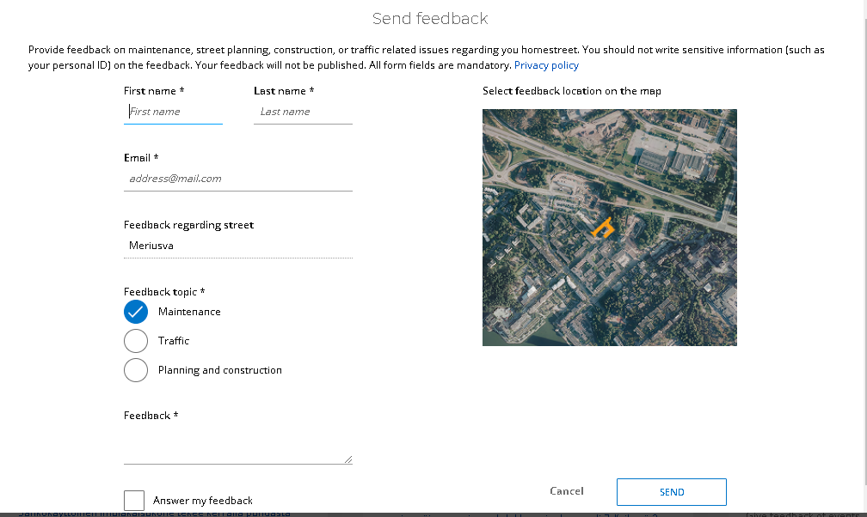
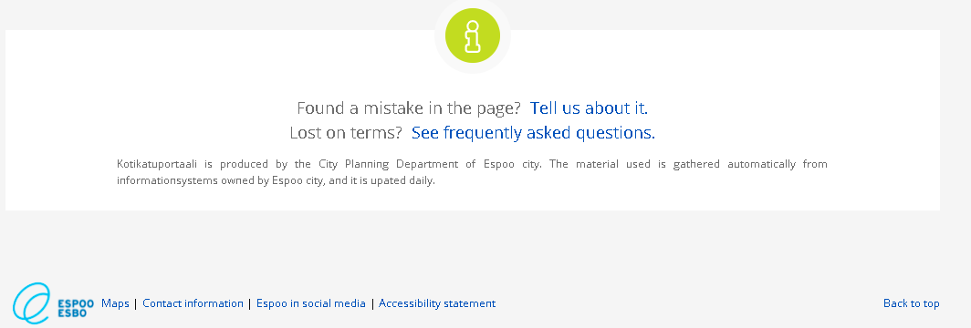
Operationalised Tallinn principles
Digital Interaction
Citizens can digitally interact with Public Works Department
Accessibility, security, availability and usability
This website meets the critical accessibility requirements of the applicable legislation in accordance with WCAG 2.1 level AA
Reduction of the administrative burden
Portal offers proactively, personalized (home street) information about what happens near your home street in digital form. (no need to ask). The information utilized in the service is based on existing data available, no need for additional work to create data to the portal. The Portal is an efficient way to communicate to citizens. It reduces similar inquiries over the phone and workload of the contact centers.​
Citizen engagement
The service was developed with citizens. Citizen can give feedback in the portal about public works but also about the portal itself.
Protection of personal data and privacy
Service is planned according to GDPR. Privacy policy is stated on the feedback form where personal details are asked.
Redress and complaint mechanisms
Citizens can give feedback about public works via the portal.

Slide 4
